Slide 1

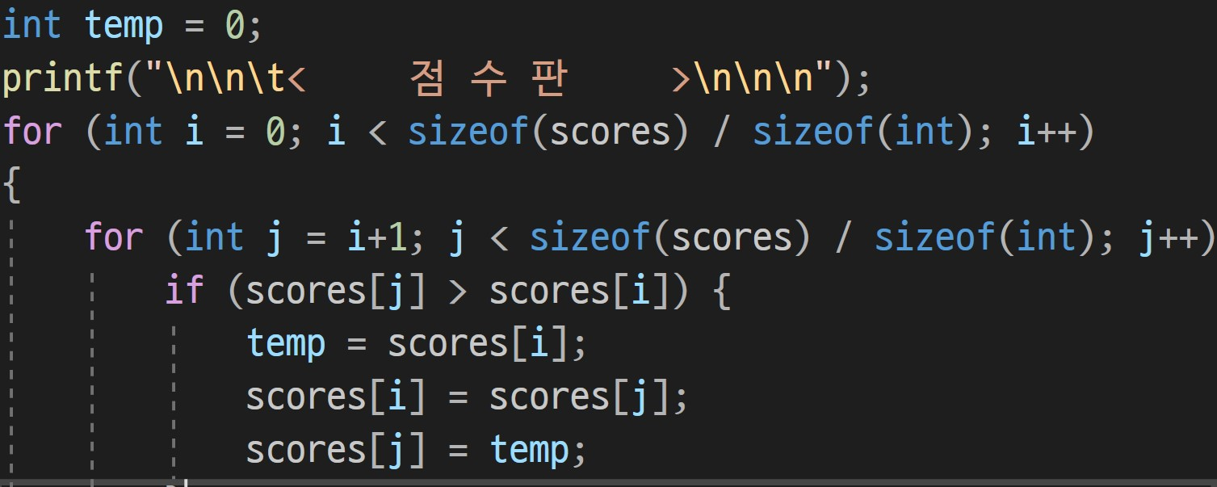
게임 기록 출력
i 는 최고기록 점수 와 위치기록
j 는 비교 시 가장 큰 수 위치기록

Slide 2
선택정렬 알고리즘
i
j
1
3
12
35
0
1
2
3

Slide 3
선택정렬 알고리즘
i
j
35
3
12
1
0
1
2
3

Slide 4
선택정렬 알고리즘
i
j
35
12
3
1
0
1
2
3

Slide 5
Temp
선택정렬 알고리즘
i
j
3
1
12
35
0
1
2
3

Slide 6
게임 기록 출력

Slide 7
Temp
3
선택정렬 알고리즘
i
j
1
12
35
0
1
2
3

Slide 8
게임 기록 출력

Slide 9
Temp
3
선택정렬 알고리즘
i
j
1
12
35
0
1
2
3

Slide 10
게임 기록 출력

Slide 11
Temp
선택정렬 알고리즘
i
j
1
3
12
35
0
1
2
3

Slide 12
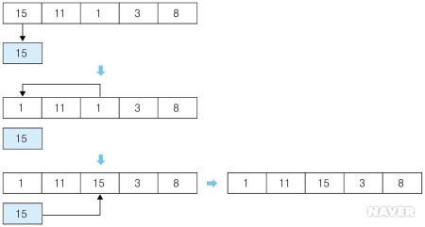

Slide 13
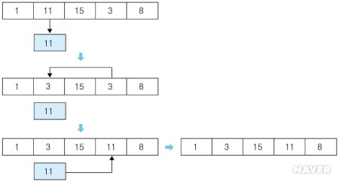

Slide 14
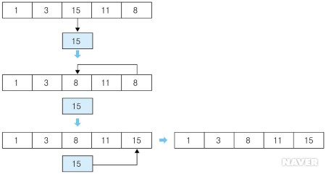

Slide 15
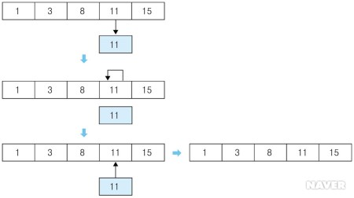

Slide 16
Any
Questions?
Answer >>

Slide 17

Thank you

